Slide 1

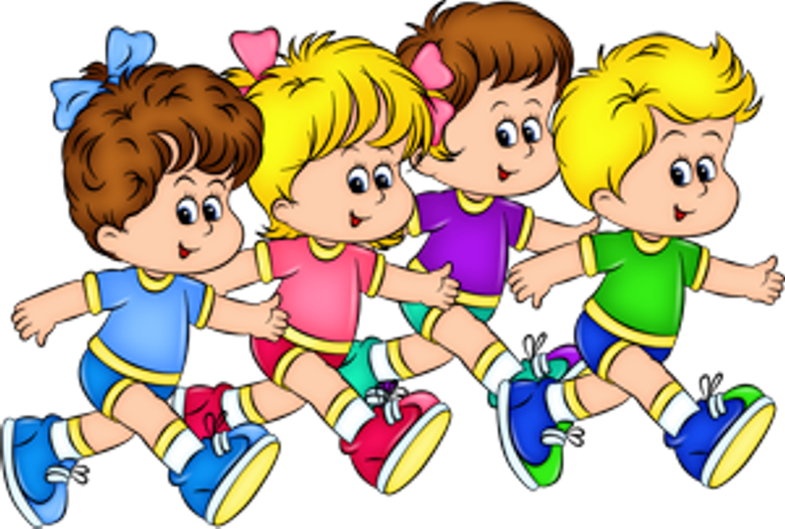
ФИЗИЧЕСКОЕ РАЗВИТИЕ ДЕТЕЙ РАННЕГО ВОЗРАСТА ПОСРЕДСТВОМ КОМПЛЕКСОВ УТРЕННЕЙ ГИМНАСТИКИ
ВОСПИТАТЕЛЬ МДОАУ ЦРР Д/С №120 Г. ОРСКА «КРЕПЫШ»
КНЯЗЕВА Н.В.

Slide 2

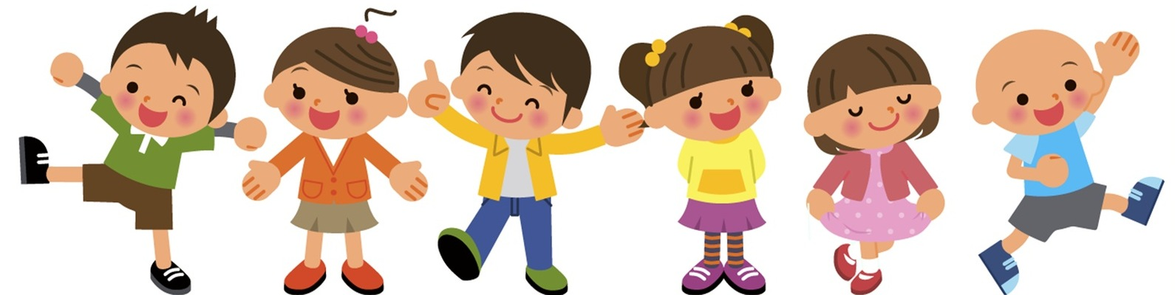
Ранний возраст – важнейший стартовый период жизни человека, период наиболее быстрого развития, строения и функций организма ребенка. Крепкий полноценно физически, развивающийся ребенок меньше подвержен заболеваниям. Одна из задач образовательной деятельности в настоящее время – охрана и укрепление физического и психического здоровья детей, в том числе их эмоционального благополучия.

Slide 3

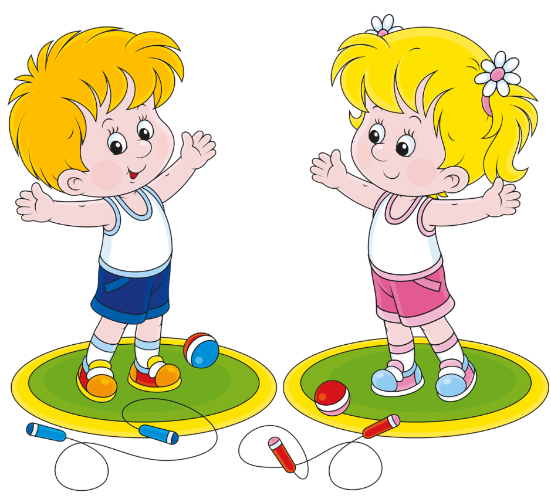
Утренняя гимнастика – это самый простой и доступный способ поддержать и сохранить здоровье детей.
Утренняя гимнастика – это система физических упражнений для развития организма и укрепления здоровья, выполняемая с утра.

Slide 4
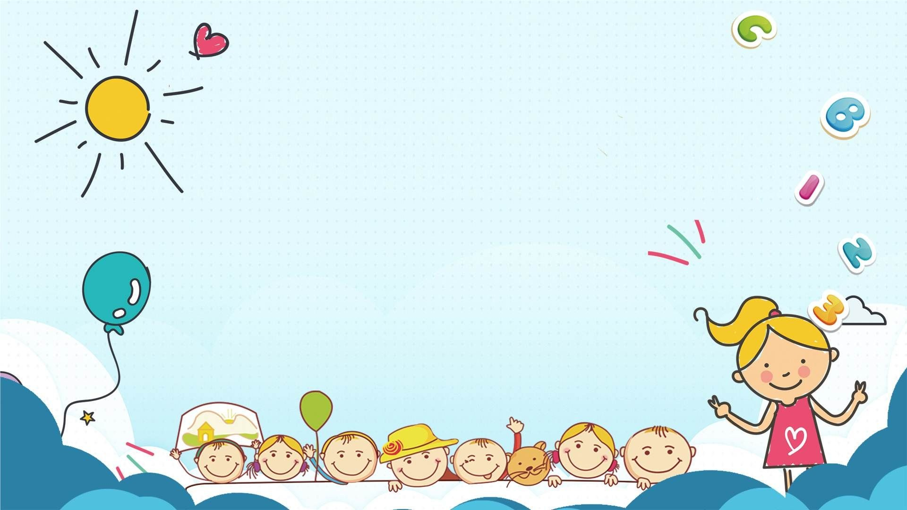

У воспитателей часто возникает вопрос: как правильно организовать проведение утренней гимнастики в группе раннего возраста, чтобы гимнастика действительно имела благоприятное воздействие на организм ребенка?

Slide 5
Общие требования к проведению утренней гимнастики:
проводится систематически
проводится до завтрака
соблюдать гигиенические правила – помещение должно быть хорошо проветренным, обеспечен доступ свежего воздуха; ковровое покрытие, если таковое имеется, чистое
дети занимаются в облегченной одежде, не стесняющей движения и дыхание
упражнения, используемые в утренней гимнастике, должны быть просты и знакомы детям
В теплое время года, в хорошую погоду рекомендуется проводить утреннюю гимнастику на воздухе

Slide 6
Структура утренней гимнастики:
В целях систематического ежедневного проведения утренней гимнастики все предназначенные для этого упражнения объединяются в комплексы.
Каждый комплекс составляют упражнения, расположенные последовательно. Обычная структура утренней гимнастики такова:
- вводная ходьба, которая чередуется с бегом
- перестроение для выполнения общеразвивающих упражнений (ОРУ)
- бег, или же вместо него в комплексы упражнений включаются прыжки. Бег или прыжки сменяются ходьбой, которая возвращает организм в спокойное состояние.

Slide 7

Методика проведения утренней гимнастики
Продолжительность утренней гимнастики 5-6 минут.
Вначале выполняется ходьба разными способами, доступная детям этого возраста (обычная, на носках, с высоким подниманием колена), в чередовании с бегом, который выполняется в среднем темпе (2-3 раза). Продолжительность бега без перерыва для младшего возраста составляет 10-20 сек.

Slide 8
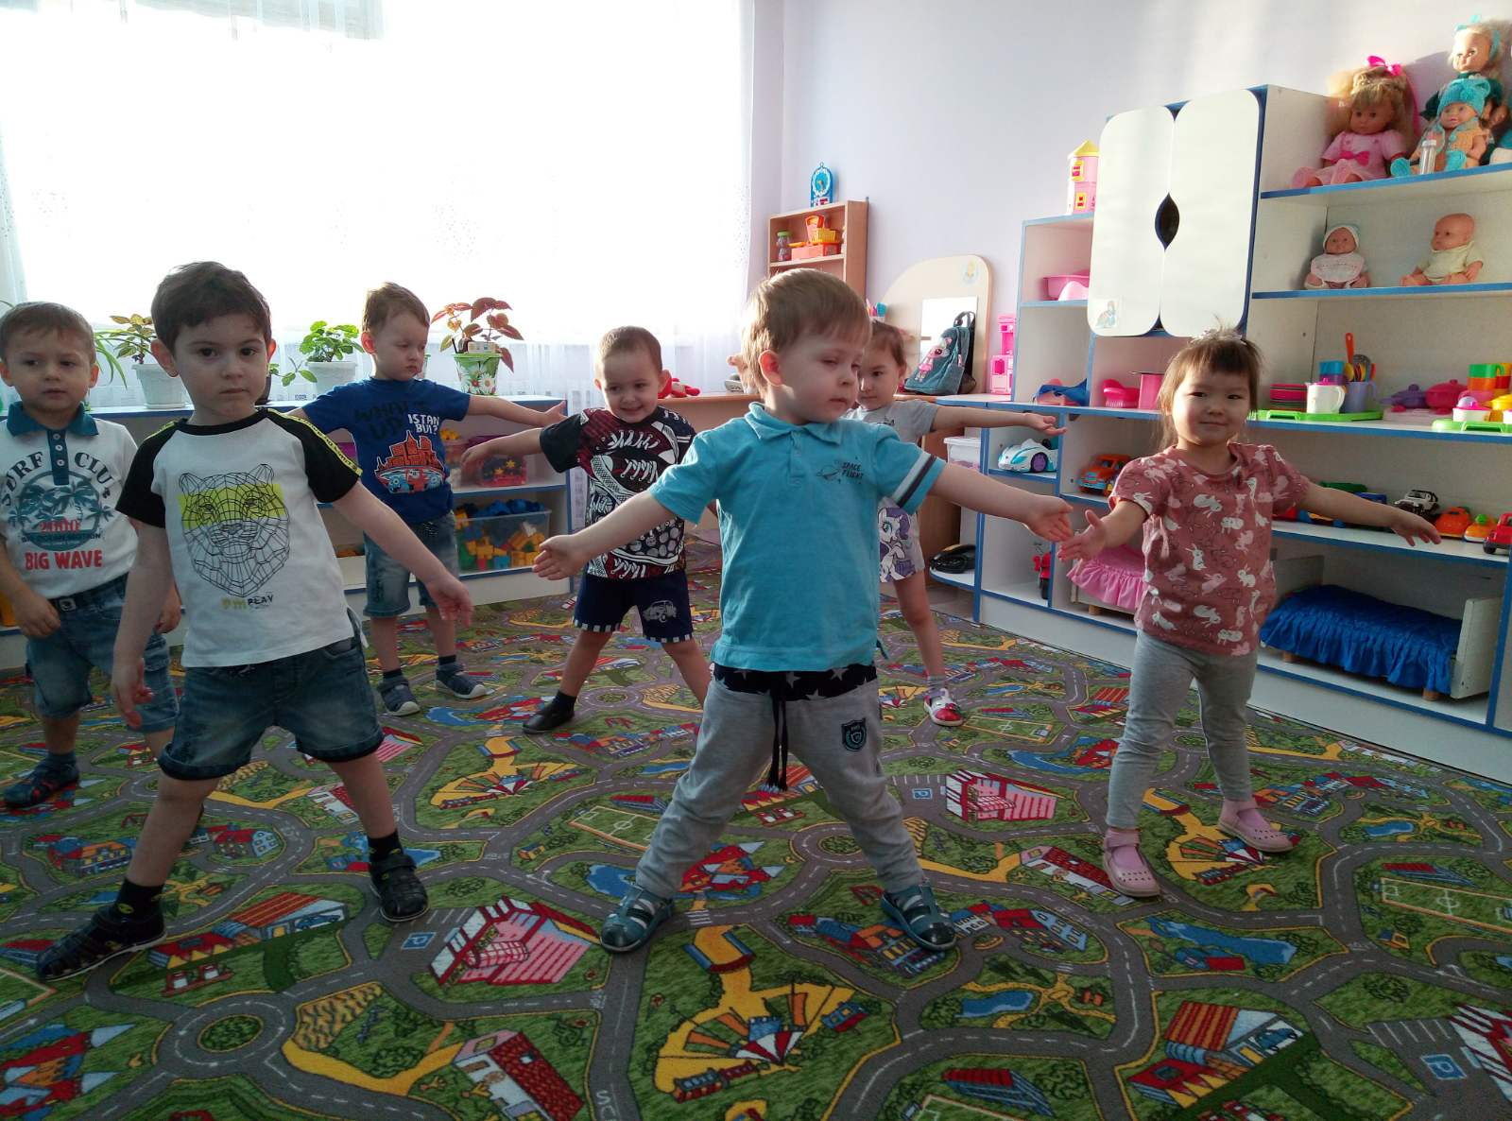
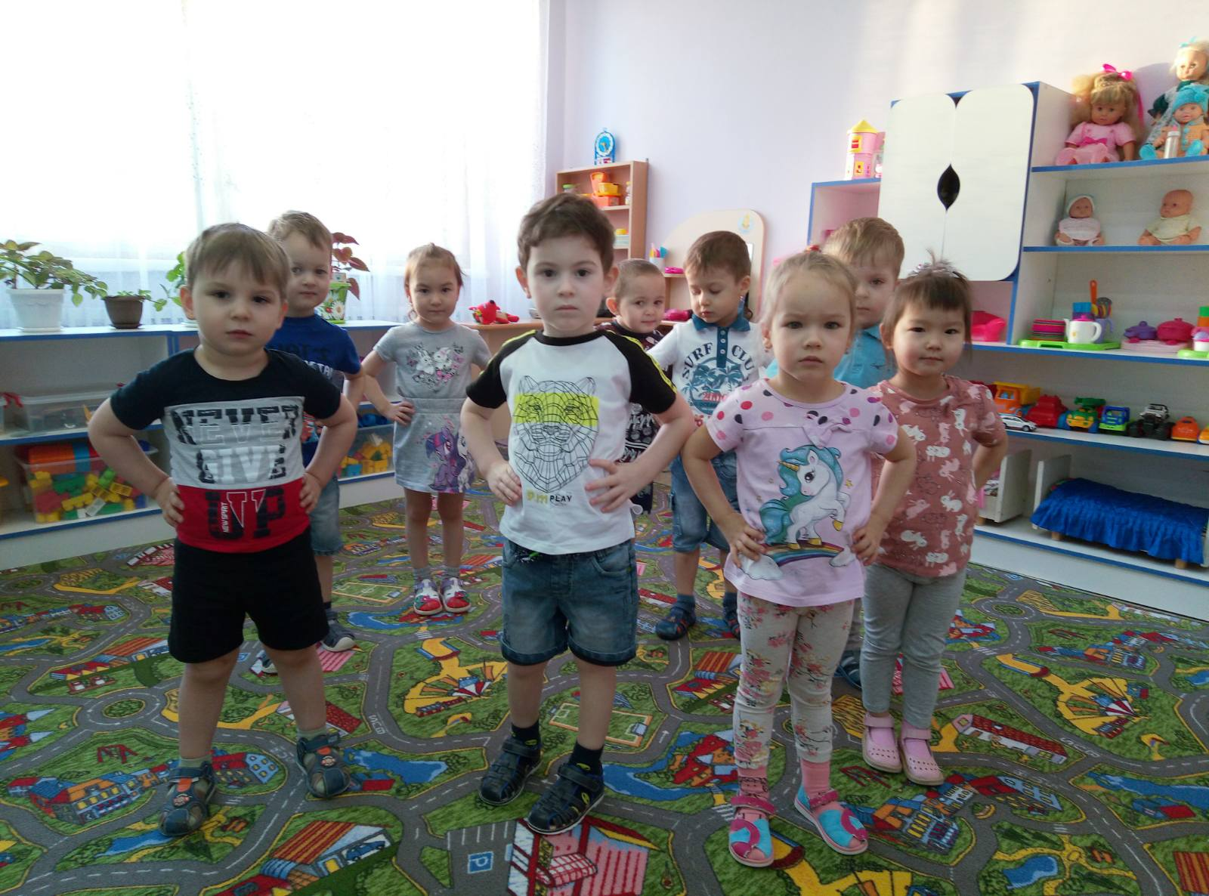
После бега дети младшей группы перестраиваются и переходят к выполнению общеразвивающих упражнений.
Комплекс ОРУ для детей этой возрастной группы состоит из 3 упражнений, каждое из которых повторяется 4-6 раз
- для мышц плечевого пояса и рук;
- для мышц туловища;
- для мышц ног.

Slide 9
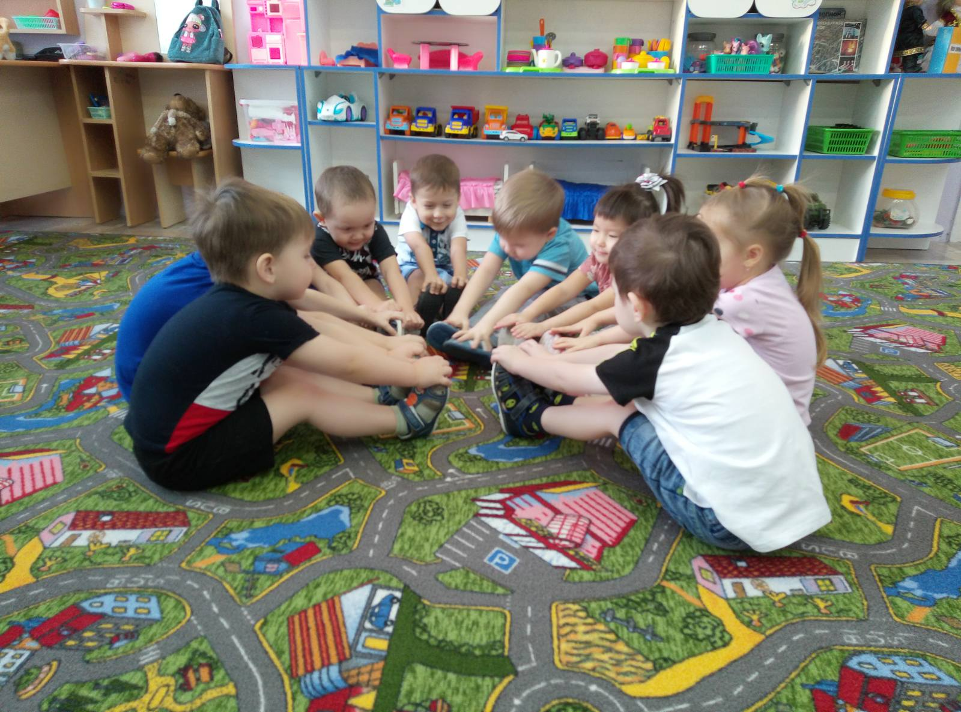
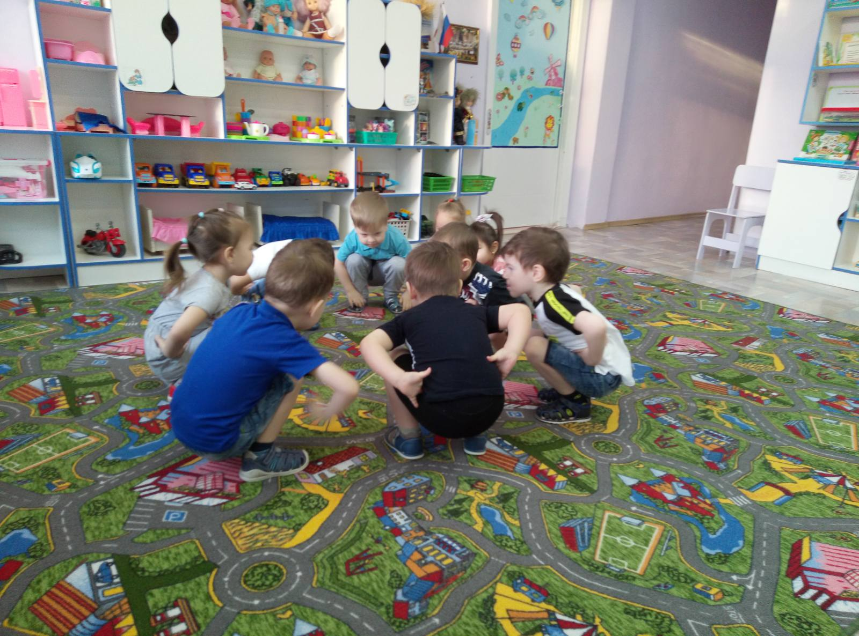
Общеразвивающие упражнения в младшем возрасте выполняются не только из положения стоя, но и из исходных положений сидя и лежа на полу

Slide 10
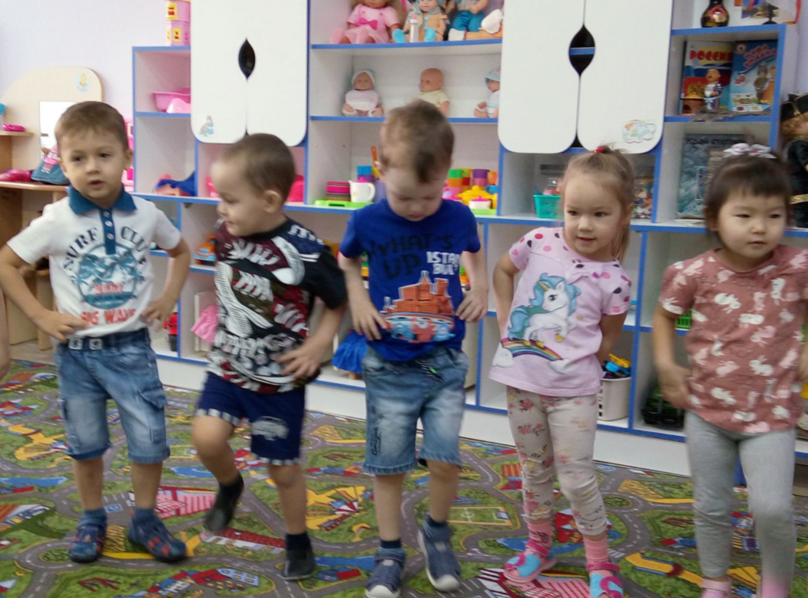
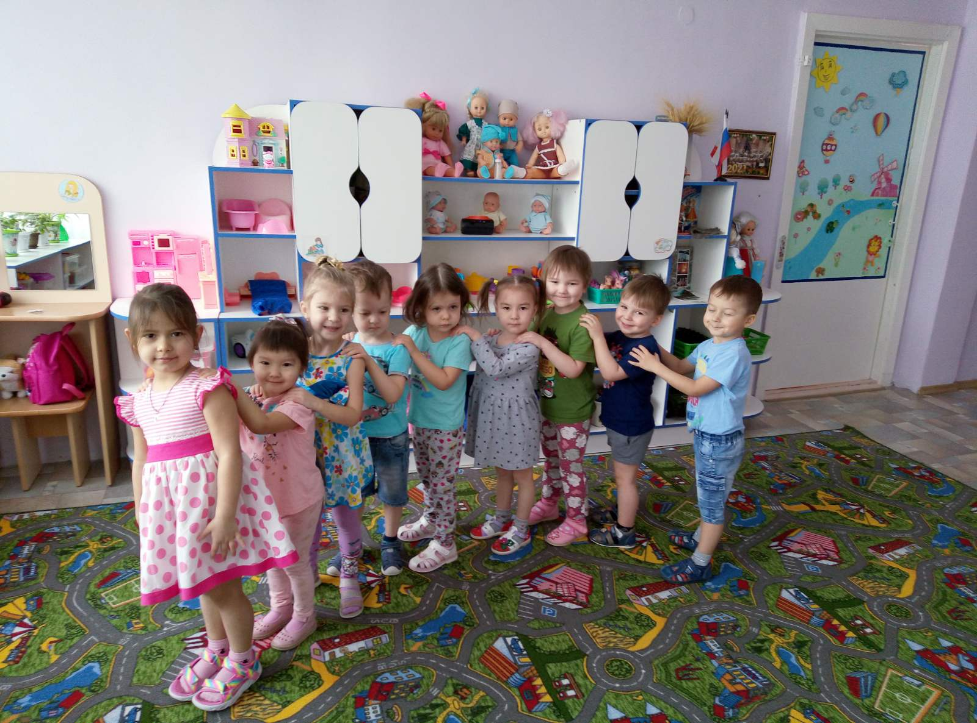
После ОРУ проводится чередование ходьбы и бега 2-3 раза по 10-15 секунд.
Вместо бега в некоторых комплексах можно предложить детям прыжки.

Slide 11
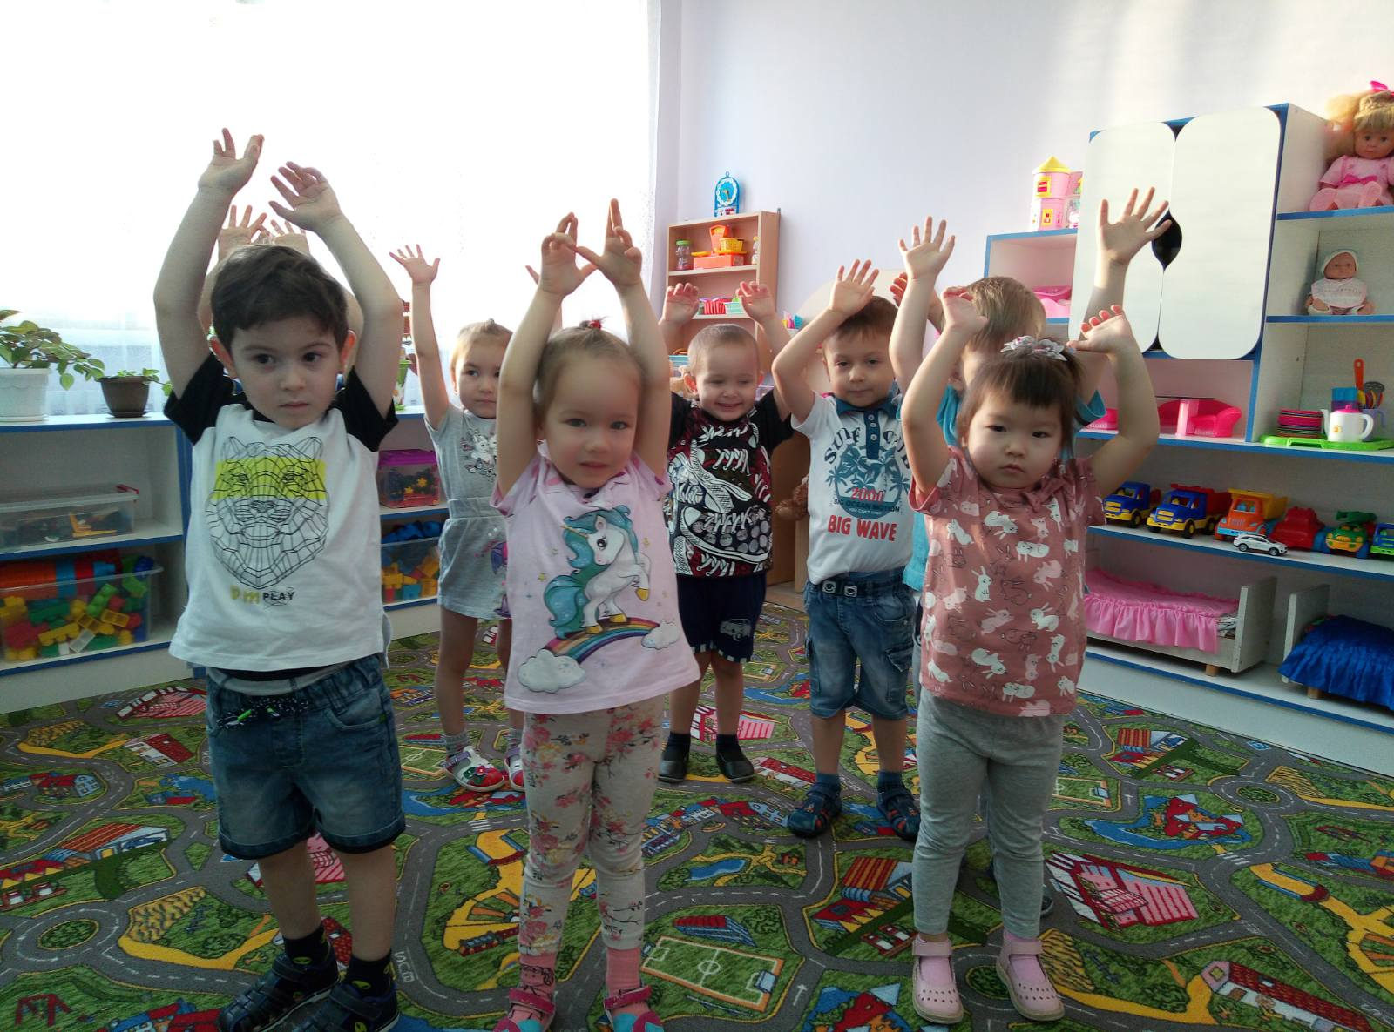
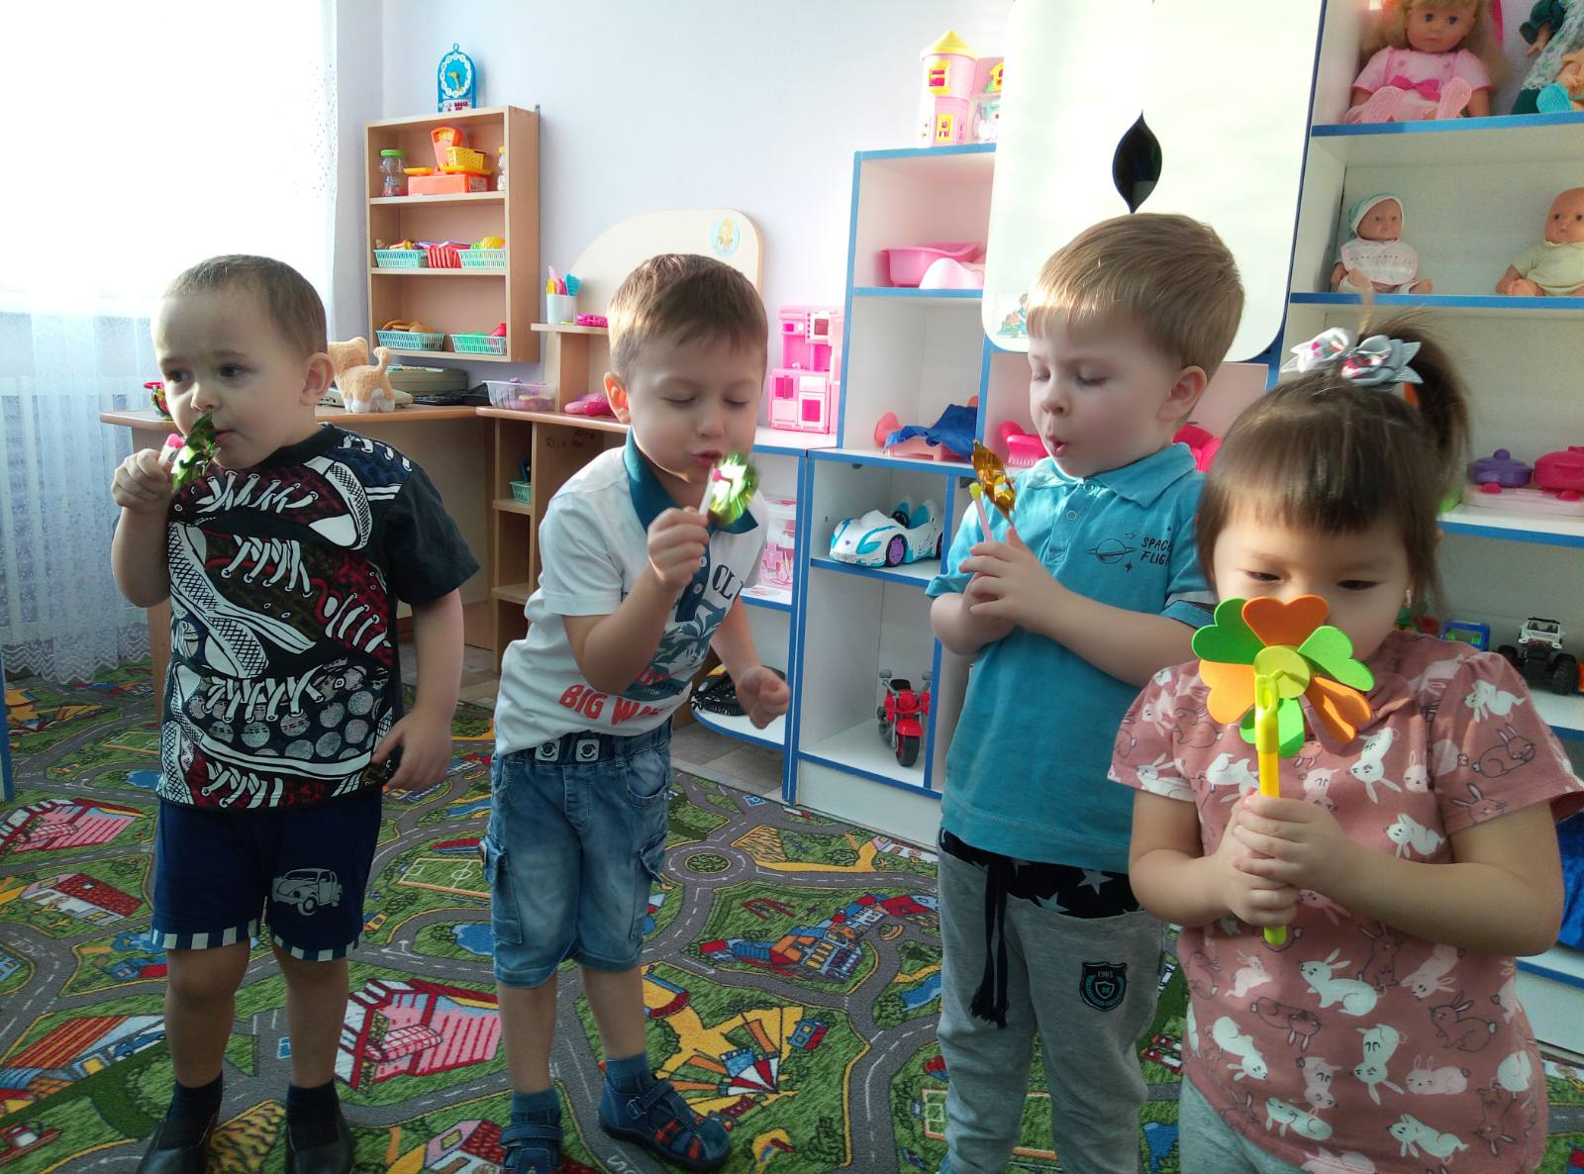
В заключительной части утренней гимнастики проводится ходьба и упражнения для восстановления дыхания.

Slide 12
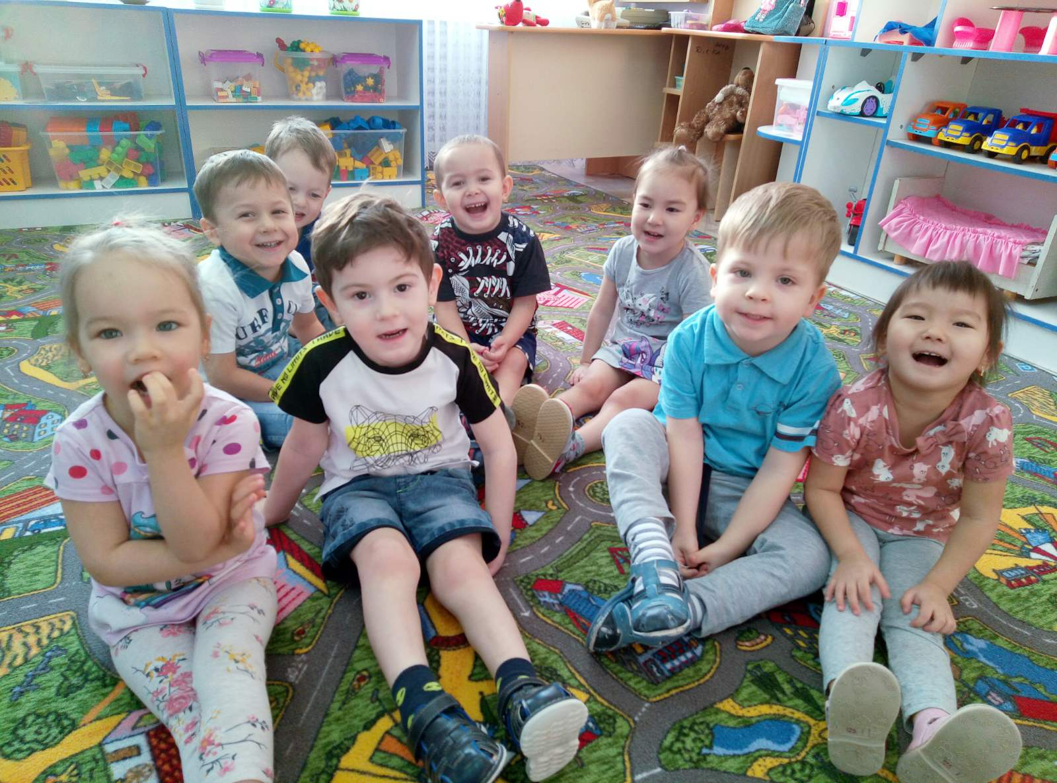
Гимнастика должна создавать для детей радостный эмоциональный подъем. Если детям скучно, если они неохотно идут на гимнастику, то никакого оздоровительного эффекта, даже при систематическом проведении, не приходится ожидать. Поэтому в своей работе я часто использую специально разработанные комплексы упражнений для детей раннего возраста.
При составлении комплекса утренней зарядки педагог руководствуется, прежде всего, тем, чтобы у детей была возможность всесторонне развиваться, то есть подбираются движения разных видов.

Slide 13
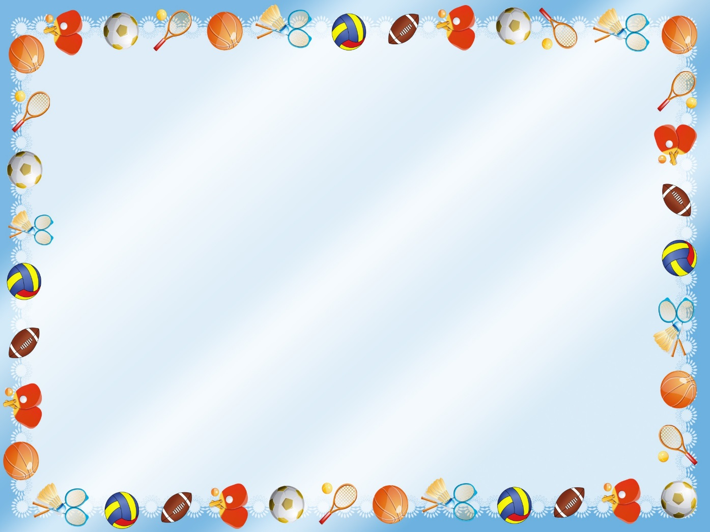
Преимущество разработанных комплексов заключается в том, что они могут использоваться как с музыкальным сопровождением, так и без музыки. Интерес детей поддерживается при этом за счет стихотворного материала, который произносит педагог, задавая ритм и темп движения.
Предлагаю вам ознакомиться с картотекой комплексов утренней гимнастики для детей раннего возраста, а также посмотреть на проведение утренней зарядки в 1 младшей группе (дети от 2 до 3 лет)

